Slide 1

Тема уроку: Змінні

Slide 2
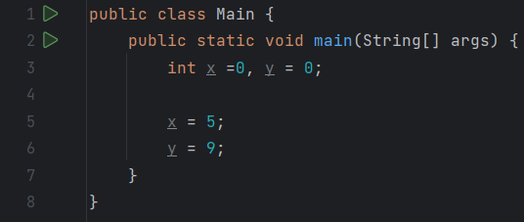
Змінна
Змінна – це певний контейнер, у якому може зберігатися значення для подальшого використання в програмі

Slide 3


Змінна. Оголошення
тип_змінної ім`я_змінної;
Вказуємо тип
int
double
Потім ім’я змінної
І обов’язково в кінці ставимо «;»
Перш ніж використовувати змінну, її потрібно оголосити

Slide 4

Типи даних у Java
ТИП ДАНИХ
byte
От -128 до 127
1 байт
short
От -32768 до 32767
2 байта
1
Ціло-чисельний
int
От -2137483648 до 2137483647
4 байта
long
От -9223372036854775808 до 9223372036854775807
8 байт
2
З плавочою точкою
float
От -3.4Е+38 до 3.4Е+38
4 байта
double
От -1.7Е+308 до 1.7Е+308
8 байт
3
символьний
char
От 0 до 65536
2 байта
boolean
true или false
Для зберігання значення цього типу досить 1 біта, але в реальності пам’ять такими пропорціями не виділяється, тому змінні цього типу можуть бути по різному упаковані віртуальною машиною
4
логічний

Slide 5
Тип String
Також є ще один тип змінних – тип String. В нього можна записувати цілі речення, вислови та тексти
String text = "text";

Slide 6






Ім'я змінної, якщо це можливо, має «говорити»
5 правил вибору назв змінних:
Змінні пишуться тільки латинськими літерами. Кирилицею не можна.
Ім'я змінної, якщо це можливо, має «говорити»
Якщо змінна складається з 2 і більше слів, то пишеться в CamelStyle (інша назва – CamelCase)
Є 54 слова, які не можна використовувати в назвах змінних
Ім'я змінної:
може починатися з будь-яких латинських букв, $ або _
не може починатися з цифр

Slide 7
Ключові слова
abstract | continue | for | new | switch
assert | default | goto | package | synchronized
boolean | do | if | private | this
break | double | implements | protected | throw
byte | else | import | public | throws
case | enum | instanceof | return | transient
catch | extends | int | short | try
char | final | interface | static | void
class | finally | long | strictfp | volatile
const | float | native | super | while
true | false | null

Slide 8
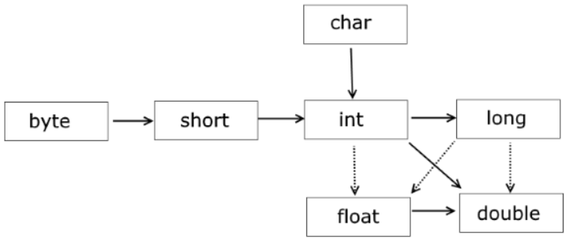
Перетворення типів
Коли в одній операції залучені дані різних типів, не завжди потрібно використовувати операцію перетворення типів. Деякі види перетворень виконуються неявно автоматично
*пунктир – точність страждає
int a = 2147483647;
float b = a; // от типа int к типу float
System.out.println(b); // 2.14748365E9

Slide 9

Перетворення типів
В інших перетвореннях примітивних типів явним чином застосовується операція перетворення типів. Зазвичай це звуження перетворення (narrowing) від типу з більшою розрядністю до типу з меншою розрядністю:
long a = 4;
int b = (int) a;

Slide 10




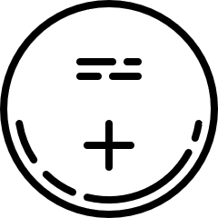



Втрата даних під час перетворення
Результатом буде число 2. У цьому випадку число 258 поза діапазоном типу byte (від -128 до 127), тому відбудеться усічення значення. Чому результатом буде саме число 2?
При застосуванні явних змін ми можемо зіткнутися з втратою даних. Наприклад, у наступному коді у нас не виникне жодних проблем:
int a = 5;
byte b = (byte) a;
System.out.println(b); // 5
Число a, яке дорівнює 258, у двійковому системі буде дорівнює 00000000 00000000 00000001 00000010. Значення типу byte займають у пам'яті лише 8 біт. Тому двійкове уявлення числа int усікається до 8 правих розрядів, тобто 00000010, що у десятковій системі дає число 2.
Але:
int a = 258;
byte b = (byte) a;
System.out.println(b); // 2

Slide 11

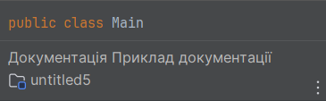







/** * Документація * Приклад документації * @param args Аргументи*/ public class Main { public static void main(String[] args) { int a = 4; // Коментар int b = 3; // І ще один коментар int c = 2; /* Приклад багаторядкового коментаря */ } }
Коментарі
Коментарі - це інструмент для розробника, призначений для надання додаткової інформації про код та повідомлення компілятору про необхідність ігнорування певної структури або блоку під час компіляції.
Коментарі не враховуються компілятором, оскільки вони призначені для розробника, а не для кінцевого користувача, що сприяє зменшенню обсягу компільованих класів.

Slide 12



Стандартне введення-виведення
System.out.println("Введіть число"); Scanner scanner = new Scanner(System.in); int i = scanner.nextInt(); System.out.println("Число: " + i);
System.out.println("Hello, world"); System.out.println(System.getProperty("os.name")); System.out.printf("Cума чисел %d I %d дорівнює %d", 2, 7, (2 + 7)); System.err.println("Виведення помилки");

